Slide 1


Sitio web Bibliotecario UDG
Asignatura: Seminario de solucion de problemas de ingeniería de software Profesor: Karla Ávila Cárdenas 2021-B
Álvarez Venegas Héctor Alejandro
Tovar Mejia Francisco Javier
Universidad de Guadalajara (CUCEI)
Notes:
Paco

Slide 2

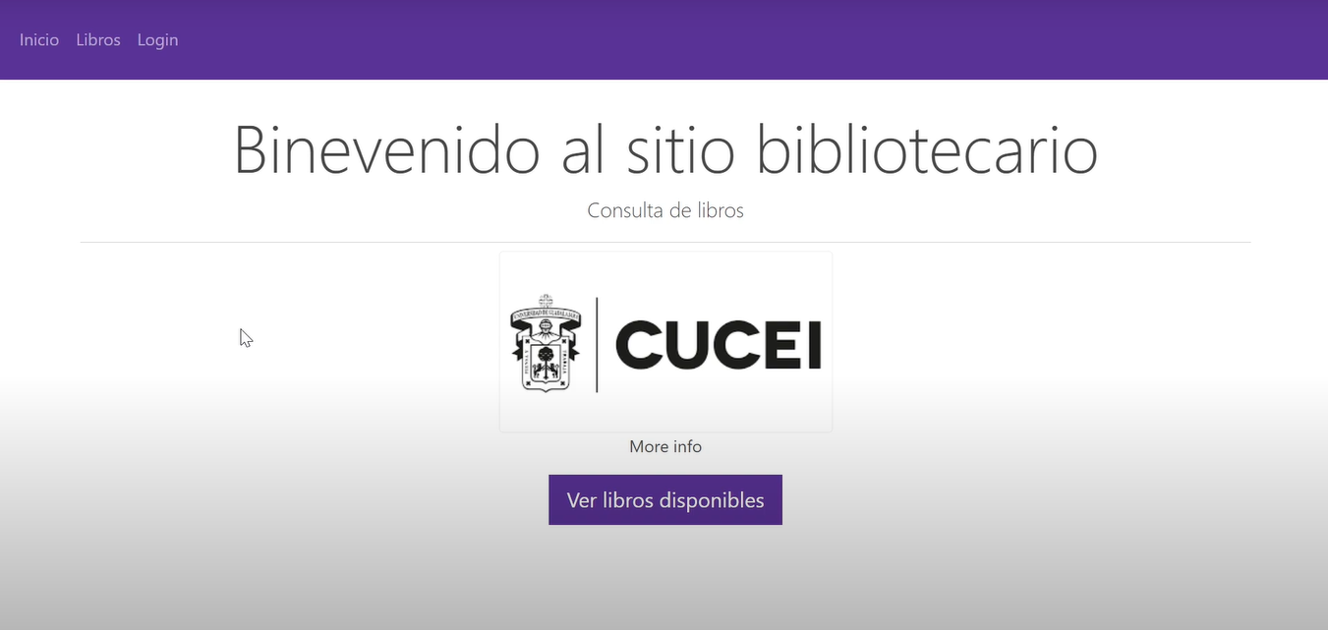
¿Cuál es el objetivo del sistema?
La implementación de un sistema virtual que funciona para brindar y subir documentos de índole científico o libros de cualquier genero.
Notes:
Jorge

Slide 3

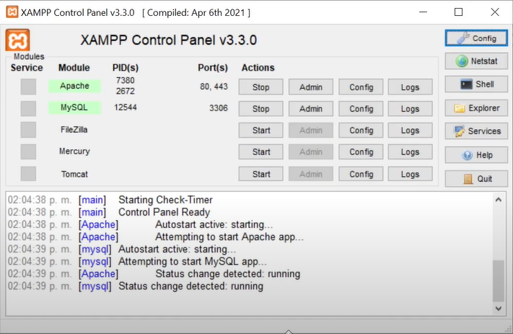
Respecto al sistema, actualmente está implementado con la aplicación para local host XAMPP, sin embargo, se realizaron pruebas con otros tipos de local host y también tiene funcionalidad.
Notes:
Jorge

Slide 4

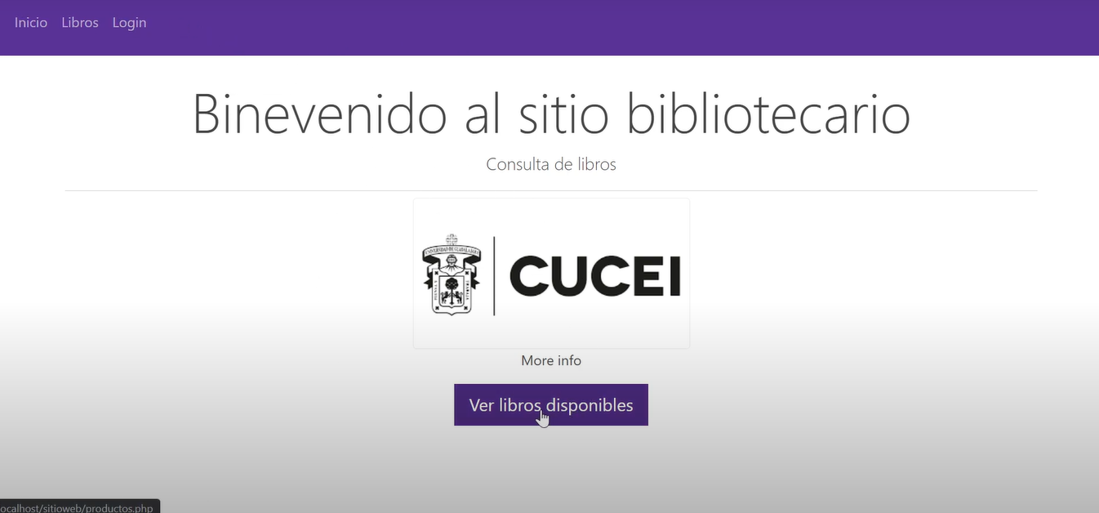
Una vez dentro del sistema podemos ver todas las opciones que tenemos como usuarios, una de las principales funciones y usos es la de ver los libros disponibles.
Notes:
Paco

Slide 5
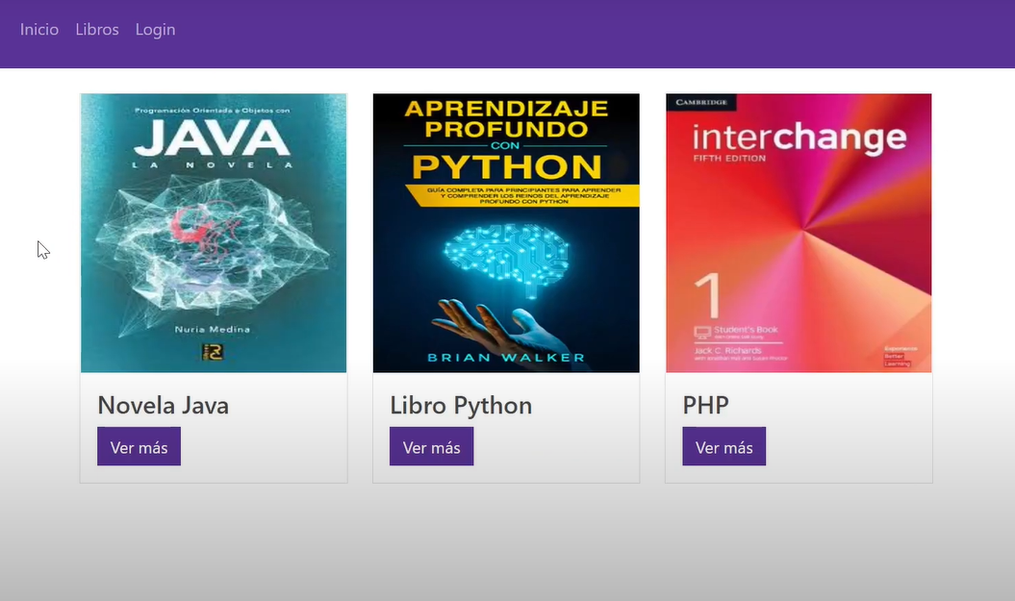
Dentro del el apartado de los libros, podemos observar los ejemplares que han sido subidos al sistema,con la posibilidad de poder utilizarlos de la forma más conveniente.
Notes:
Jorge

Slide 6
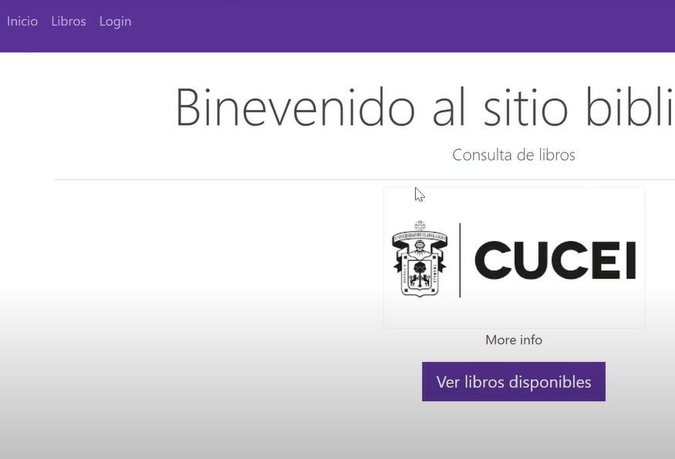
Otras de las características dentro del sistema que podremos analizar es el apartado del Login, para uso exclusivo de los administradores.
Notes:
Paco

Slide 7
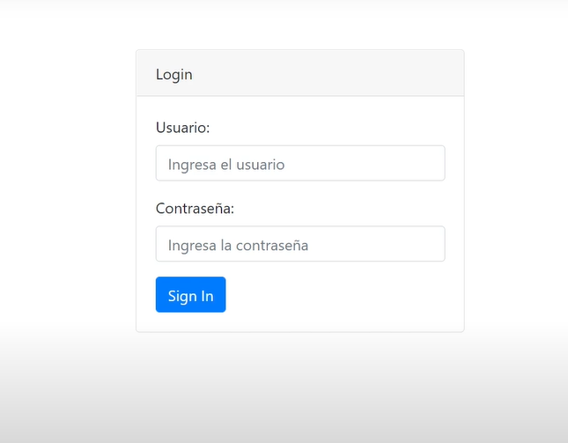
Dentro del el apartado de los Login, podemos observar los requisitos que se necesitan para acceder al sistema como administrador, donde se encuentran la mayoria de funciones.
Notes:
Jorge

Slide 8
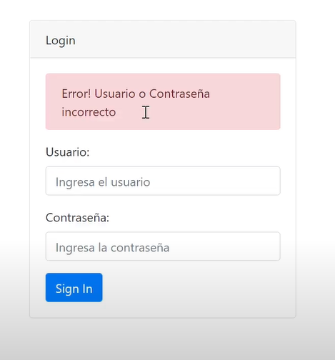
Si se intenta acceder al sistema en modo administrador y el usuario no cuenta con las credenciales correctas del sistema, el propio sistema le arrojará al usuario que no puede acceder al sistema.
Notes:
Paco

Slide 9
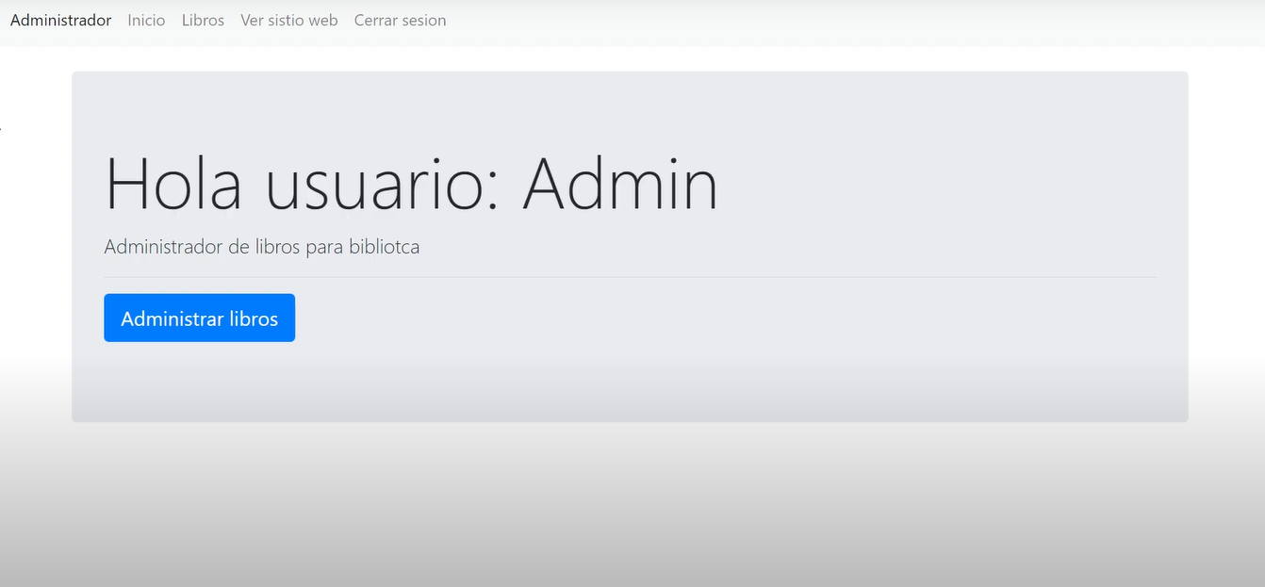
Una vez ingresadas las credenciales correctas del sistema, podrás acceder a la ventana del administrador, dicha ventana cuenta con la administración de los libros.
Notes:
Jorge

Slide 10
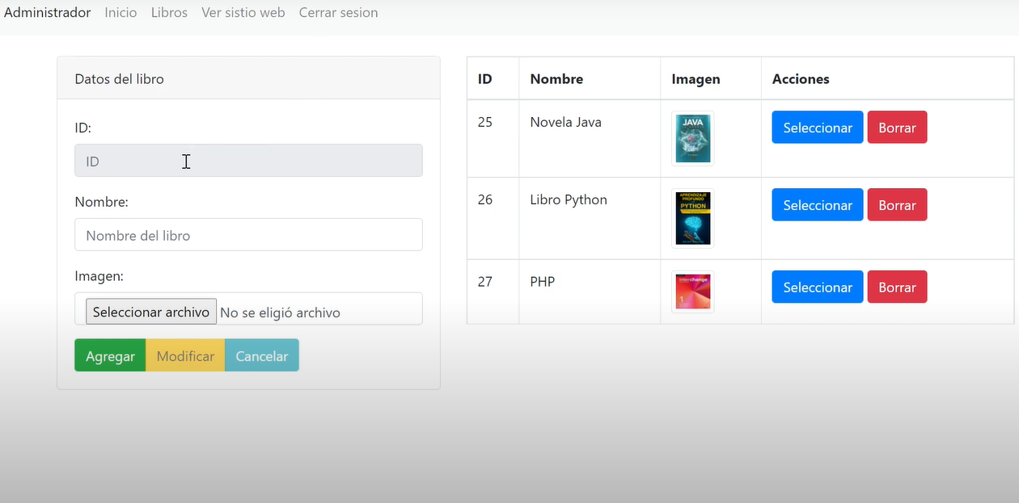
Dentro de la función de libros se puede hacer la administración y manejo de los mismos que están dentro del sistema, de forma que se pueden agregar, modificar y eliminar los libros.
Notes:
Paco

Slide 11
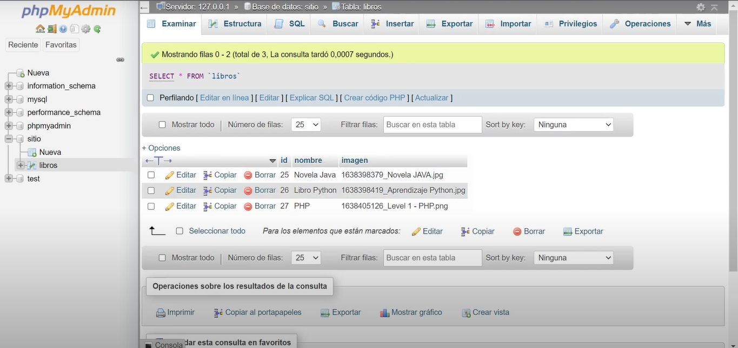
Una de las ventajas dentro del sistema y la conexión con la base de datos es que el ID de los libro se obtiene de forma secuencial, para evitar la duplicidad de los ID en los mismos.
Notes:
Jorge

Slide 12
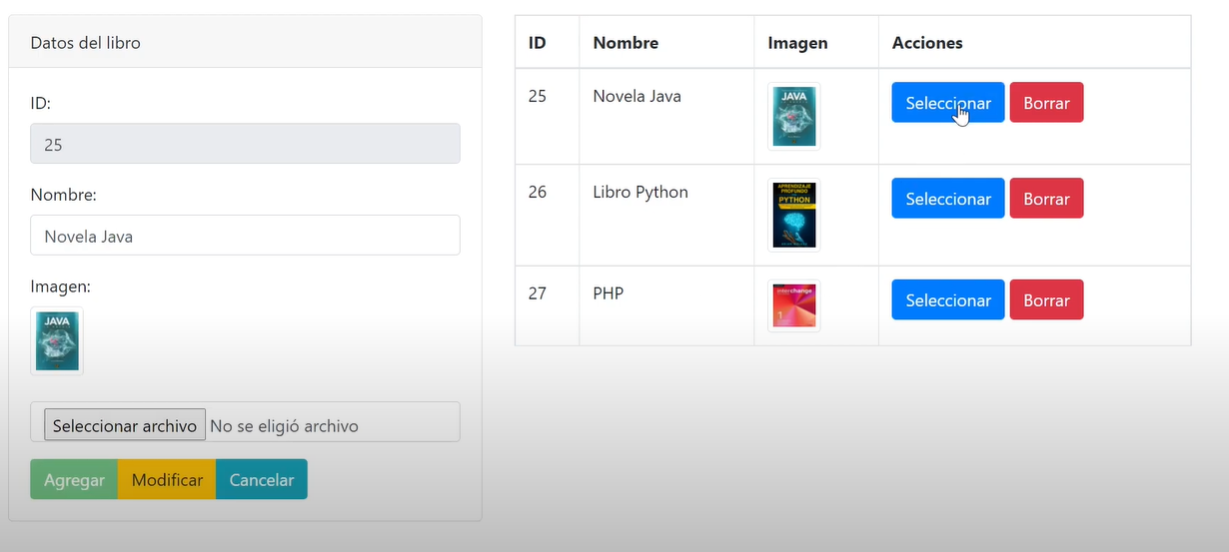
Para poder realizar modificaciones la los libros existentes, el administrador tendrá primero que seleccionar el libro (Utilizando la opción “Seleccionar”).
Notes:
Paco

Slide 13
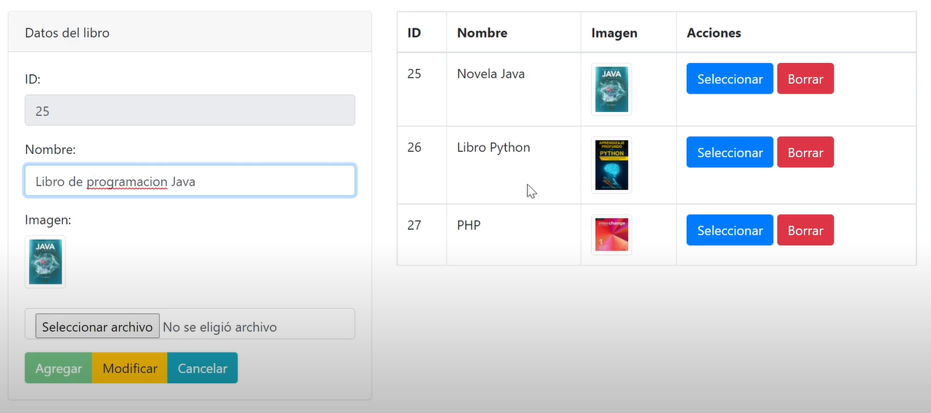
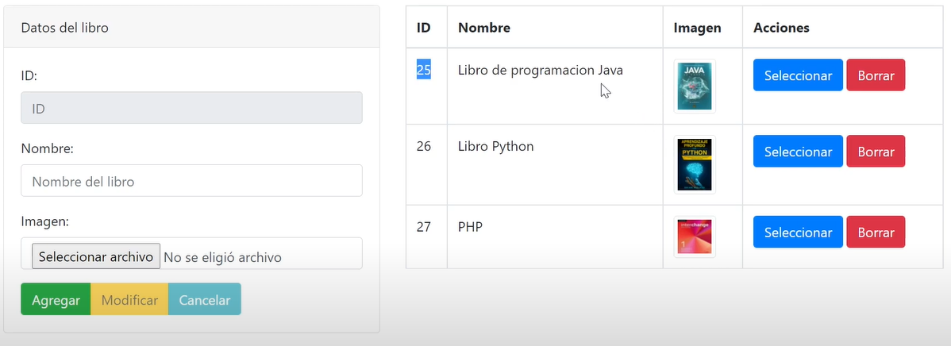
Cuando el administrador termine de hacer las modificaciones al libro, solo tiene que presionar el botón de “Modificar” y se verá el cambio reflejado en ése mismo momento.
Notes:
Jorge

Slide 14
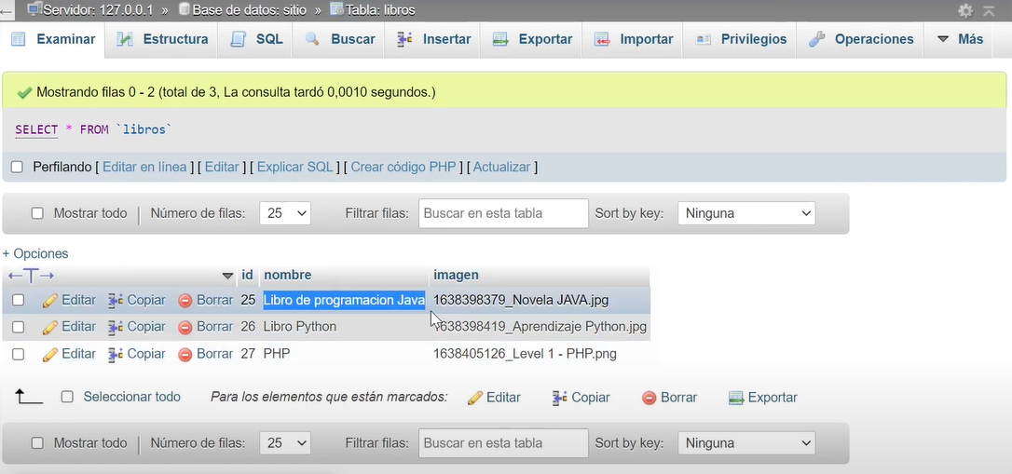
Y se puede corroborar que los cambios se realizaron si se accede a la base de datos..
Notes:
Paco

Slide 15
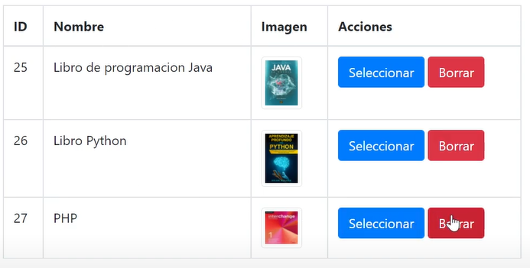
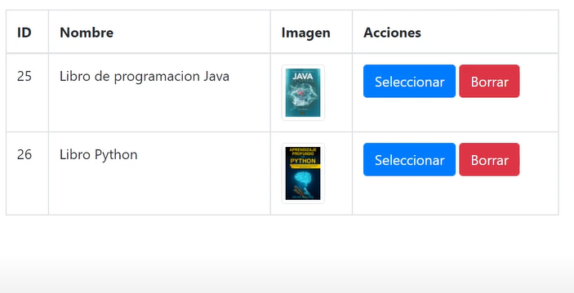
Si el administrador necesita realizar la eliminación de un libro, sólo tiene que presionar el botón de “Borrar” y el cambio se verá reflejado al instante.
Notes:
Jorge

Slide 16
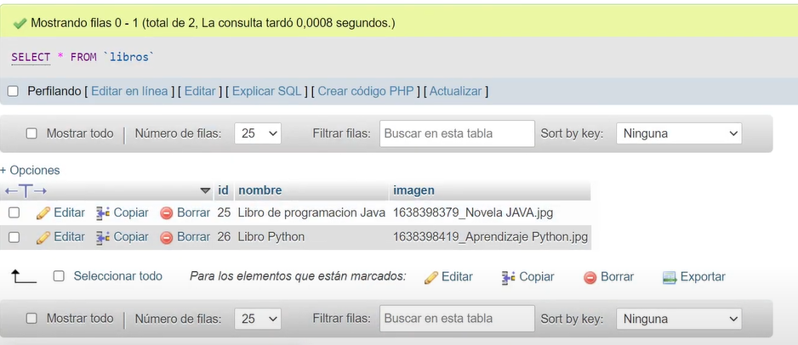
Y se puede corroborar que los cambios se realizaron si se accede a la base de datos..
Notes:
Paco

Slide 17
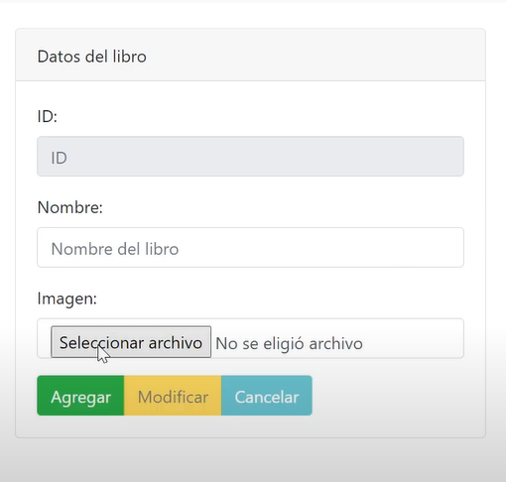
Si el administrador desea agregar un libro, basta con llenar el apartado del nombre y seleccionar al portada del mismo
Notes:
Jorge

Slide 18
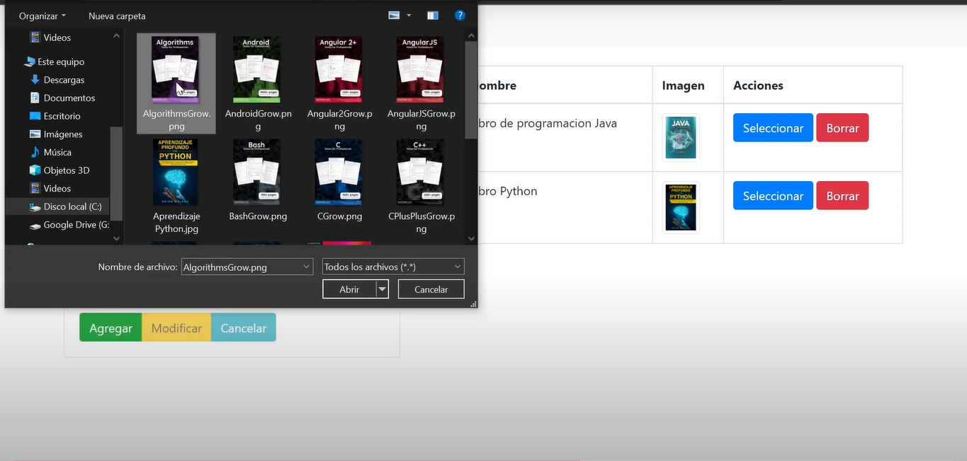
La ventaja del sistema es que las portadas de los libros se pueden cargar directamente del file manager del SO.
Notes:
Paco

Slide 19
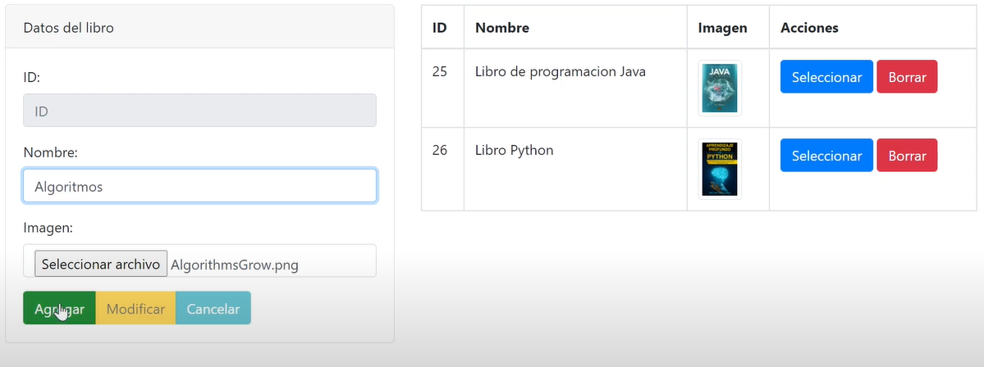
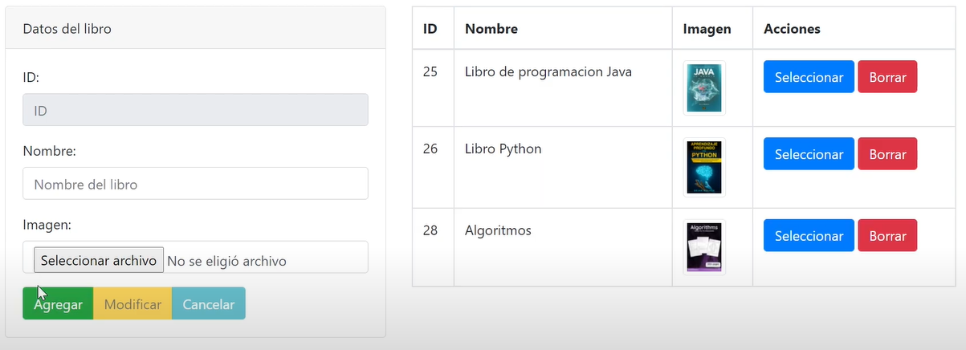
Una vez se tengan los datos del nuevo libro, se le dará al botón de “Agregar” y al instante se verán los cambios reflejados.
Notes:
Jorge

Slide 20
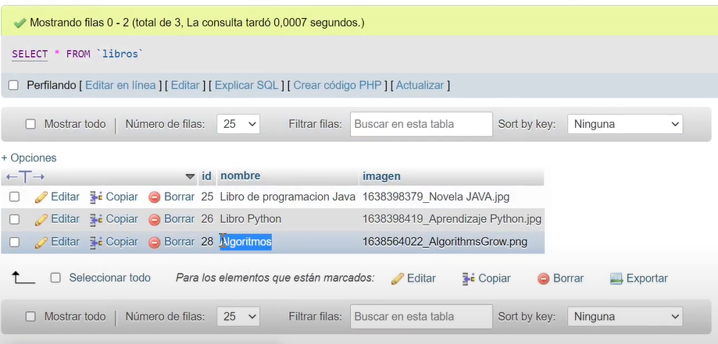
Y se puede corroborar que los cambios se realizaron si se accede a la base de datos.
Notes:
Paco

Slide 21
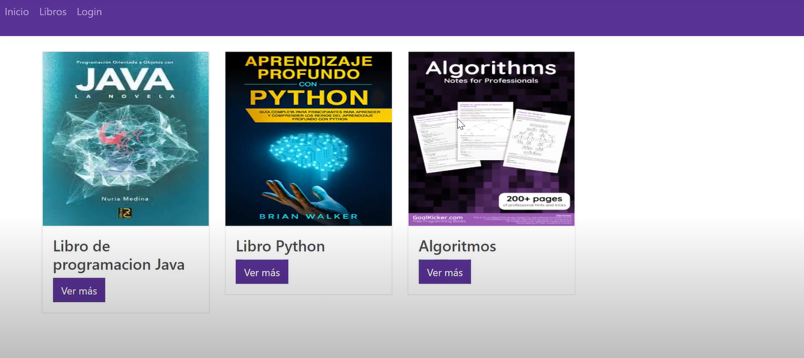
Y si verificamos en la página principal del sistema, podemos ver que se han efectuado todos los cambios realizados.
Notes:
Jorge

Slide 22
Gracias por su atención!
Notes:
Paco y Jorge

